Slide 1
Programmierung(1)

Slide 2
Agenda
FOR-Schleifen
Motivation und Beispiel
(Post)-Inkrement, -Dekrement
Darstellung im PAP
Darstellung im Struktogramm
Darstellung im Pseudocode
Syntax in ANSI C
Ausführliches Training + Ergebnisbesprechung
Fachpraktische Anwendungen

Slide 3
FOR-Schleifen – Motivation
Ausgangslage:
Eine große Anzahl von Schleifen arbeiten mit einem Schleifenzähler, also einer Variablen die pro Durchlauf weitergezählt (erhöht oder verringert) wird.
Nicht selten wird auch über diesen Zähler gesteuert (siehe die jeweils verwendete Bedingung), ob die Schleife weiterläuft oder beendet wird.
Ferner muss im Falle der Verwendung eines Zählers stets dafür gesorgt werden, dass dieser mit einem (bzgl. der Aufgabenstellung geeigneten) Startwert initialisiert wird.
Konsequenz:
Auf Grund der Häufigkeit dieser Ausgangslage, lohnt sich die Einführung einer eigenständigen For-Schleifen-Syntax, die solche Zähler-Schleifen kompakt und gut lesbar darstellt.
Zu diesem Zweck werden die wesentlichen Elemente (Setzen des Startwertes, Überprüfung der Durchlauf-Bedingung und Hochzähl-Modus) in einer einzigen Zeile notiert (sind nun also nicht mehr auf verschiedene Stellen des Codes verteilt).

Slide 4
(Post)-Inkrement/Dekrement – Motivation und Definition
Ausgangslage:
Der Modus, mit dem bei einer Zähler-Schleife weitergezählt wird, kann je nach Aufgabenstellung sehr unterschiedlich aussehen (und unterliegt jedenfalls keiner technischen Beschränkung).
Tatsächlich gilt aber wohl für die allermeisten je geschriebenen Zähler-Schleifen, dass deren Schleifenzähler pro Durchlauf um genau 1 erhöht, oder (immer noch oft, wenn auch seltener) pro Durchlauf um genau 1 verringert wird.
Bei der diesbezüglich zur Zeit einzigen uns bekannten Schreibweise müssten wir den Zähler also entweder in der Form zaehler=zaehler+1 hochzählen (oder entsprechend mit zaehler=zaehler-1 herunterzählen)
Konsequenz:
Auch hier lohnt sich die Einführung einer Kurzschreibweise, die uns das doppelte Notieren des selben Variablenamens erspart:
zaehler++ ist Kurzschreibweise für zaehler=zaehler+1 (und wird (Post)-Inkrement genannt)
zaehler – – ist Kurzschreibweise für zaehler=zaehler-1 (und wird (Post)-Dekrement genannt)

Slide 5
(Post)-Inkrement/Dekrement – Motivation und Definition
Ausgangslage:
Der Modus, mit dem bei einer Zähler-Schleife weitergezählt wird, kann je nach Aufgabenstellung sehr unterschiedlich aussehen (und unterliegt jedenfalls keiner technischen Beschränkung).
Tatsächlich gilt aber wohl für die allermeisten je geschriebenen Zähler-Schleifen, dass deren Schleifenzähler pro Durchlauf um genau 1 erhöht, oder (immer noch oft, wenn auch seltener) pro Durchlauf um genau 1 verringert wird.
Bei der diesbezüglich zur Zeit einzigen uns bekannten Schreibweise müssten wir den Zähler also entweder in der Form zaehler=zaehler+1 hochzählen (oder entsprechend mit zaehler=zaehler-1 herunterzählen)
Konsequenz:
Auch hier lohnt sich die Einführung einer Kurzschreibweise, die uns das doppelte Notieren des selben Variablenamens erspart:
zaehler++ ist Kurzschreibweise für zaehler=zaehler+1 (und wird (Post)-Inkrement genannt)
zaehler – – ist Kurzschreibweise für zaehler=zaehler-1 (und wird (Post)-Dekrement genannt)
Bemerkung:
Die Unterscheidung zwischen Post- und Prä-Inkrement/ –Dekrement werden wir erst später problematisieren. Im Moment können wir schlicht von Inkrement oder Dekrement sprechen. Allerdings sollten wir beides ausschließlich innerhalb des Kopfes von FOR-Schleifen verwenden, oder alleinstehend in einer einzigen Zeile. Eine Verschachtelung (etwa innerhalb von printf) sollten wir unterlassen, da genau dort der Unterschied zwischen Post- und Prä- zum Tragen kommt.

Slide 6
FOR-Schleifen – Beispielaufgabe
Aufgabenstellung:
Vor der Schleife werden vom User drei ganze Zahlen abgefragt:
Die erste Zahl soll in start abgespeichert werden. Sie bestimmt, von wo aus die anschließende Zähler-Schleife starten soll.
Die zweite Zahl soll größer als start sein, in ziel abgespeichert werden und bestimmen, bis zu welcher Zahl (höchstens) hochgezählt werden soll.
Die dritte Zahl soll in sprung abgespeichert werden. Sie bestimmt, um welchen Wert der Schleifenzähler pro Durchlauf hochgezählt werden soll.
Daraufhin soll eine Schleife starten, die mit dem Zählerwert = start beginnt.
Pro Schleifendurchlauf soll …
- (zuerst) der aktuelle Wert des Zählers ausgegeben werden
- (anschließend) der Zähler um den Wert von sprung erhöht werden (zaehler=zaehler+sprung)
Die Schleife wird solange laufen, solange der Wert des Zählers kleiner (oder gleich) ziel ist.
=> Die Schleife wird abgebrochen, falls zaehler > ziel
Nach der Schleife soll die Ausgabe: „Die Schleife endete, denn der Zähler hat den Wert:“ zaehler erscheinen. Anschließend soll das Programm beendet werden.
Auch für diese Aufgabe wollen wir zunächst PAP, Struktogramm und Pseudocode erstellen, um erst daraufhin den entsprechenden Quellcode in ANSI C zu codieren.
Hinweis:
Aus didaktischen Gründen wurde diese Aufgabe möglichst allgemein gehalten.
Sie verzichtet daher zunächst auf eine Anwendung von Inkrement oder Dekrement.
Dies holen wir aber bei den folgenden Übungen nach … Versprochen! ;-)

Slide 7
FOR-Schleifen – Beispielaufgabe – PAP
Start
Hinweis:
Eingabe: start,ziel,sprung
PAP´s besitzen kein eigenes Symbol für FOR-Schleifen.
Daher ist an einer im PAP dargestellten Zähler-Schleife nicht ablesbar, ob diese als FOR- oder WHILE-Schleife gemeint ist.
zaehler=start
zaehler<=ziel
nein
ja
Ausgabe: zaehler
zaehler=zaehler+sprung
Ausgabe: „Die Schleife endete, denn der Zähler hat den Wert:“ zaehler
Ende

Slide 8
FOR-Schleifen – Beispielaufgabe – PAP – Schleife
Start
Eingabe: start,ziel,sprung
zaehler=start
zaehler<=ziel
nein
ja
Ausgabe: zaehler
zaehler=zaehler+sprung
Ausgabe: „Die Schleife endete, denn der Zähler hat den Wert:“ zaehler
Ende

Slide 9
FOR-Schleifen – Beispielaufgabe – PAP – Initialisierung des Zählers
Start
Eingabe: start,ziel,sprung
zaehler=start
zaehler<=ziel
nein
ja
Ausgabe: zaehler
zaehler=zaehler+sprung
Ausgabe: „Die Schleife endete, denn der Zähler hat den Wert:“ zaehler
Ende

Slide 10
FOR-Schleifen – Beispielaufgabe – PAP – Zähler-gesteuert
Start
Eingabe: start,ziel,sprung
zaehler=start
zaehler<=ziel
nein
ja
Ausgabe: zaehler
zaehler=zaehler+sprung
Ausgabe: „Die Schleife endete, denn der Zähler hat den Wert:“ zaehler
Ende

Slide 11
FOR-Schleifen – Beispielaufgabe – PAP – Weiterzähl-Modus
Start
Eingabe: start,ziel,sprung
zaehler=start
zaehler<=ziel
nein
ja
Ausgabe: zaehler
zaehler=zaehler+sprung
Ausgabe: „Die Schleife endete, denn der Zähler hat den Wert:“ zaehler
Ende

Slide 12
FOR-Schleifen – Beispielaufgabe – Struktogramm
X >1
Eingabe: start,ziel,sprung
für(zaehler=start; zaehler<=ziel; zaehler=zaehler+sprung)
Ausgabe: zaehler
Ausgabe: „Die Schleife endete, denn der Zähler hat den Wert“ zaehler

Slide 13
FOR-Schleifen – Beispielaufgabe – Struktogramm – Schleife
X >1
Eingabe: start,ziel,sprung
für(zaehler=start; zaehler<=ziel; zaehler=zaehler+sprung)
Ausgabe: zaehler
Ausgabe: „Die Schleife endete, denn der Zähler hat den Wert“ zaehler

Slide 14
FOR-Schleifen – Beispielaufgabe – Struktogramm – Initialisierung des Startwertes
X >1
Eingabe: start,ziel,sprung
für(zaehler=start; zaehler<=ziel; zaehler=zaehler+sprung)
Ausgabe: zaehler
Ausgabe: „Die Schleife endete, denn der Zähler hat den Wert“ zaehler

Slide 15
FOR-Schleifen – Beispielaufgabe – Struktogramm – Zähler-gesteuert
X >1
Eingabe: start,ziel,sprung
für(zaehler=start; zaehler<=ziel; zaehler=zaehler+sprung)
Ausgabe: zaehler
Ausgabe: „Die Schleife endete, denn der Zähler hat den Wert“ zaehler

Slide 16
FOR-Schleifen – Beispielaufgabe – Struktogramm – Weiterzähl-Modus
X >1
Eingabe: start,ziel,sprung
für(zaehler=start; zaehler<=ziel; zaehler=zaehler+sprung)
Ausgabe: zaehler
Ausgabe: „Die Schleife endete, denn der Zähler hat den Wert“ zaehler

Slide 17
FOR-Schleifen – Beispielaufgabe – Pseudocode
Programm „FOR-Schleifen-Beispiel“
{
Eingabe: start,ziel,sprung
für(zaehler=start; zaehler<=ziel; zaehler=zaehler+sprung)
{
Ausgabe: zaehler
}
Ausgabe: „Die Schleife endete, denn der Zähler hat den Wert“ zaehler
}

Slide 18
FOR-Schleifen – Beispielaufgabe – Pseudocode – Schleife
Programm „FOR-Schleifen-Beispiel“
{
Eingabe: start,ziel,sprung
für(zaehler=start; zaehler<=ziel; zaehler=zaehler+sprung)
{
Ausgabe: zaehler
}
Ausgabe: „Die Schleife endete, denn der Zähler hat den Wert“ zaehler
}

Slide 19
FOR-Schleifen – Beispielaufgabe – Pseudocode – Initialisierung des Startwertes
Programm „FOR-Schleifen-Beispiel“
{
Eingabe: start,ziel,sprung
für(zaehler=start; zaehler<=ziel; zaehler=zaehler+sprung)
{
Ausgabe: zaehler
}
Ausgabe: „Die Schleife endete, denn der Zähler hat den Wert“ zaehler
}

Slide 20
FOR-Schleifen – Beispielaufgabe – Pseudocode – Zähler-gesteuert
Programm „FOR-Schleifen-Beispiel“
{
Eingabe: start,ziel,sprung
für(zaehler=start; zaehler<=ziel; zaehler=zaehler+sprung)
{
Ausgabe: zaehler
}
Ausgabe: „Die Schleife endete, denn der Zähler hat den Wert“ zaehler
}

Slide 21
FOR-Schleifen – Beispielaufgabe – Pseudocode – Weiterzähl-Modus
Programm „FOR-Schleifen-Beispiel“
{
Eingabe: start,ziel,sprung
für(zaehler=start; zaehler<=ziel; zaehler=zaehler+sprung)
{
Ausgabe: zaehler
}
Ausgabe: „Die Schleife endete, denn der Zähler hat den Wert“ zaehler
}

Slide 22
FOR-Schleifen – Beispielaufgabe – Quellcode
#include<stdio.h>
main()
{
int start,ziel,sprung,zaehler;
printf(“Geben Sie bitte den Startwert ein: “);
scanf(“%d“,&start);
printf(“Geben Sie bitte den Zielwert ein: “);
fflush(stdin);
scanf(“%d“,&ziel);
printf(“Geben Sie bitte den Sprungwert ein: “);
fflush(stdin);
scanf(“%d“,&sprung);
for(zaehler=start; zaehler<=ziel; zaehler=zaehler+sprung)
{
printf(“Aktueller Zähler-Wert: %d\n“,zaehler);
}
printf(“Die Schleife endete, denn der Zähler hat den Wert %d“,zaehler);
}

Slide 23
FOR-Schleifen – Beispielaufgabe – Quellcode – Schleife
#include<stdio.h>
main()
{
int start,ziel,sprung,zaehler;
printf(“Geben Sie bitte den Startwert ein: “);
scanf(“%d“,&start);
printf(“Geben Sie bitte den Zielwert ein: “);
fflush(stdin);
scanf(“%d“,&ziel);
printf(“Geben Sie bitte den Sprungwert ein: “);
fflush(stdin);
scanf(“%d“,&sprung);
for(zaehler=start; zaehler<=ziel; zaehler=zaehler+sprung)
{
printf(“Aktueller Zähler-Wert: %d\n“,zaehler);
}
printf(“Die Schleife endete, denn der Zähler hat den Wert %d“,zaehler);
}

Slide 24
FOR-Schleifen – Beispielaufgabe – Quellcode – Initialisierung des Startwertes
#include<stdio.h>
main()
{
int start,ziel,sprung,zaehler;
printf(“Geben Sie bitte den Startwert ein: “);
scanf(“%d“,&start);
printf(“Geben Sie bitte den Zielwert ein: “);
fflush(stdin);
scanf(“%d“,&ziel);
printf(“Geben Sie bitte den Sprungwert ein: “);
fflush(stdin);
scanf(“%d“,&sprung);
for(zaehler=start; zaehler<=ziel; zaehler=zaehler+sprung)
{
printf(“Aktueller Zähler-Wert: %d\n“,zaehler);
}
printf(“Die Schleife endete, denn der Zähler hat den Wert %d“,zaehler);
}

Slide 25
FOR-Schleifen – Beispielaufgabe – Quellcode – Zähler-gesteuert
#include<stdio.h>
main()
{
int start,ziel,sprung,zaehler;
printf(“Geben Sie bitte den Startwert ein: “);
scanf(“%d“,&start);
printf(“Geben Sie bitte den Zielwert ein: “);
fflush(stdin);
scanf(“%d“,&ziel);
printf(“Geben Sie bitte den Sprungwert ein: “);
fflush(stdin);
scanf(“%d“,&sprung);
for(zaehler=start; zaehler<=ziel; zaehler=zaehler+sprung)
{
printf(“Aktueller Zähler-Wert: %d\n“,zaehler);
}
printf(“Die Schleife endete, denn der Zähler hat den Wert %d“,zaehler);
}

Slide 26
FOR-Schleifen – Beispielaufgabe – Quellcode – Weiterzähl-Modus
#include<stdio.h>
main()
{
int start,ziel,sprung,zaehler;
printf(“Geben Sie bitte den Startwert ein: “);
scanf(“%d“,&start);
printf(“Geben Sie bitte den Zielwert ein: “);
fflush(stdin);
scanf(“%d“,&ziel);
printf(“Geben Sie bitte den Sprungwert ein: “);
fflush(stdin);
scanf(“%d“,&sprung);
for(zaehler=start; zaehler<=ziel; zaehler=zaehler+sprung)
{
printf(“Aktueller Zähler-Wert: %d\n“,zaehler);
}
printf(“Die Schleife endete, denn der Zähler hat den Wert %d“,zaehler);
}

Slide 27
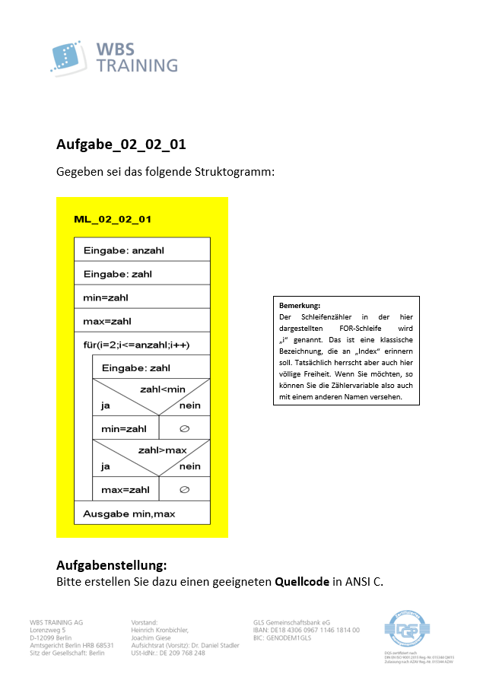
FOR-Schleifen – Gemeinsame Übung A_02_02_01

